Slide 1
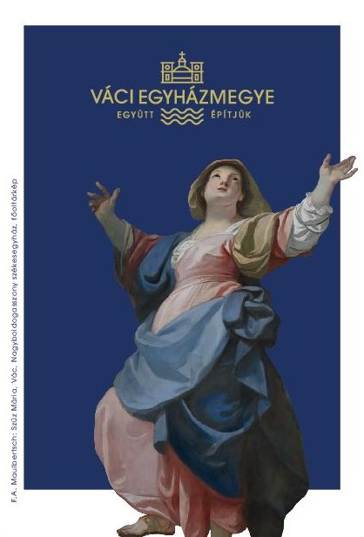
IMA JUBILEUMI KÉSZÜLETHEZ
Mennyei Atyánk!
Hálát adunk Neked egyházmegyénk ezeréves történelméért. Köszönjük Neked a hit kegyelmét és elődeinket, akik ezt a hitet megvallották és akik egyházmegyénk szegletköveivé váltak. Kérünk, bocsásd meg nekünk, amikor nem hittünk, nem reméltünk, nem szerettünk eléggé! Kérünk, nyisd meg szívünket, hogy be tudjuk fogadni a Te végtelen és irgalmas szeretetedet! Kérünk, nyisd meg értelmünket, hogy megértsük tanításod bátorító szavait! Kérünk, nyisd meg füleinket, hogy meghalljuk egymást és a szükséget szenvedőket! Kérünk, áldd meg egyházmegyénk valamennyi tagját: püspökeinket, papjainkat, diakónusainkat, szerzeteseinket, világi szolgálattevőinket, híveinket és családjaikat! Add, hogy jubileumi felkészülésünk mindannyiunk lelki megújulását segítse! Add, hogy az Örömhír hirdetői és a hit, a remény és a szeretet tanúságtevői lehessünk családjainkban, közösségünkben, Egyházunkban és a világ számára!
Boldogságos Szűz Mária és Szent Mihály arkangyal könyörögjetek érettünk!

